Slide 1
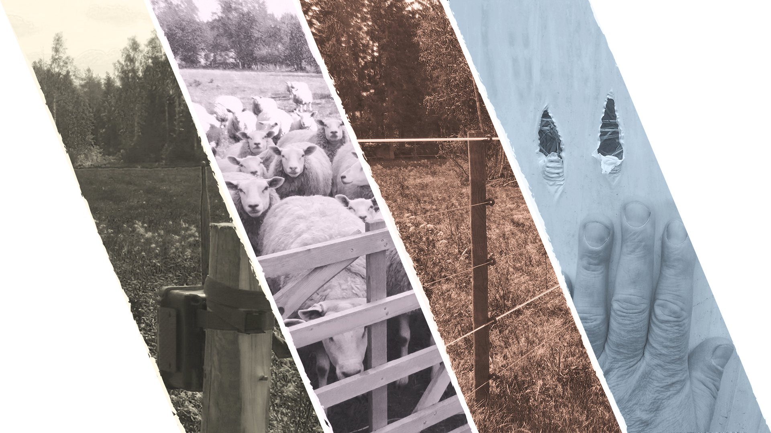
Stora rovdjur skadar
tamdjur
Notes:
Jaakko Alalantela, Suomen riistakeskus / Mari Tikkunen, Suomen riistakeskus / Iina Ala-Kurikka, SusiLIFE / Tapio Visuri, Luonnonvarakeskus

Slide 2
Det händer ibland att stora rovdjur tar tamdjur
Notes:
Det händer ibland att stora rovdjur jagar tamdjur. Att tamdjur vållas skada eller dödas ett stort rovdjur kallas tamdjursskador.

Slide 3
Oftast angriper rovdjuren
© Mari Lyly/Finlands viltcentral
© Jaakko Alalantela/Finlands viltcentral
renar
får
Notes:
Främst är det renar och får som är utsatta för tamdjursskador som orsakas av stora rovdjur.

Slide 4
95 procent av rovdjursskadorna gäller renar
Skador på andra tamdjur
Skador på renar
Notes:
Cirka 95 procent av de här skadorna är skador på renar, eftersom det framför allt på sommaren är svårt att skydda renar som går och betar fritt.

Slide 5
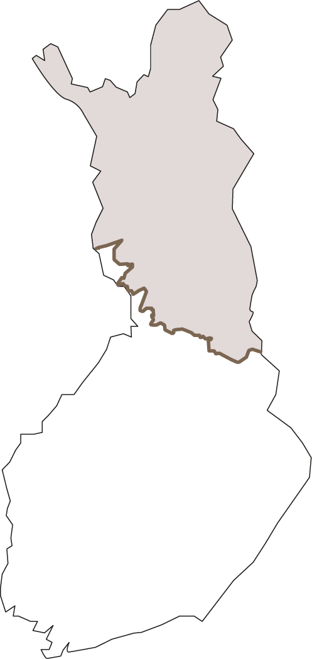
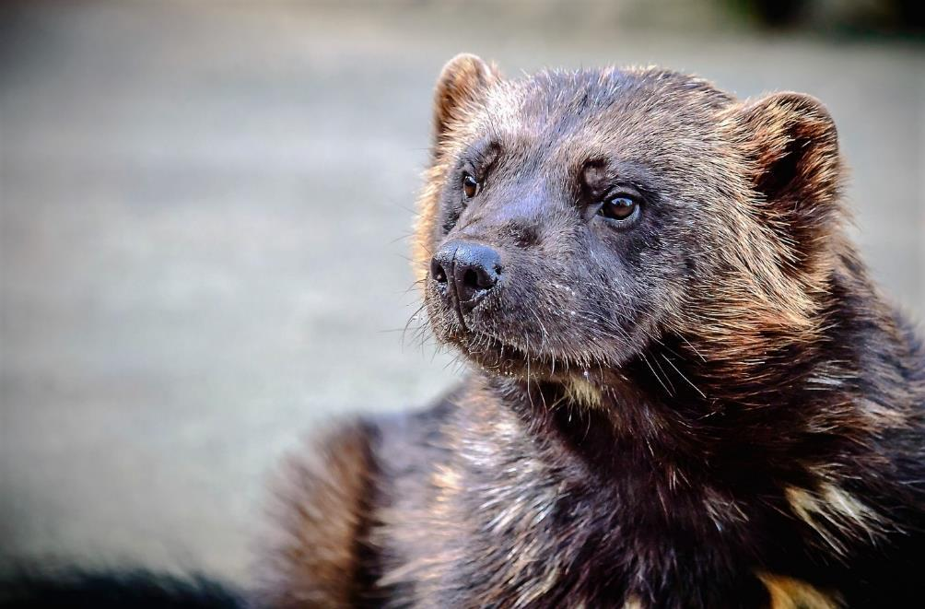
Cirka hälften av skadorna på renar orsakas av järvar
Renskötselområdet
Järven orsakar sällan skador söder om renskötselområdet.
I söder orsakas mest skador av vargar och näst mest av björnar.
© Pixabay
5
Notes:
Cirka hälften av skadorna på renar orsakas av järvar. Söder om renskötselområdet orsakar järven mycket sällan skador.

Slide 6
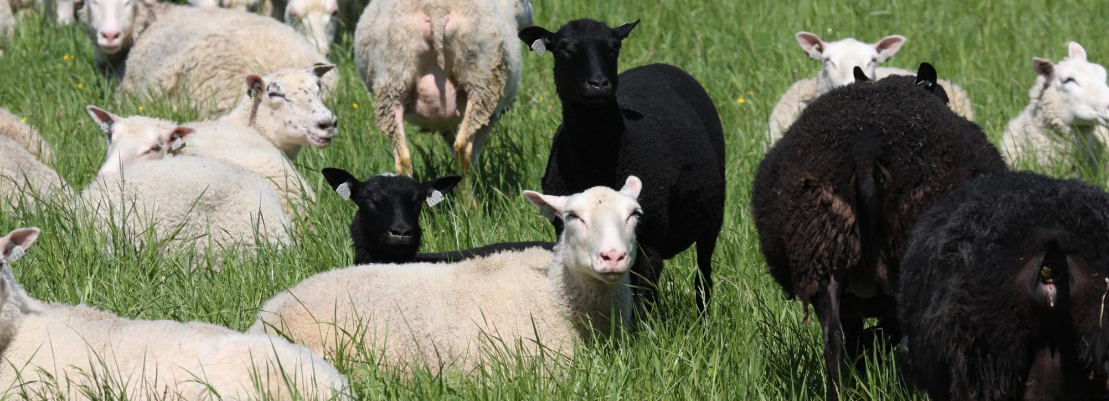
Björn och varg orsakar mest skador på får
© Jaakko Alalantela/Finlands viltcentral
Notes:
Ibland kan det också vara lodjur som varit framme.
Läs i lärarhandledningen en berättelse om när vargen angrep får ute på betet.

Slide 7
Stora rovdjur kan också angripa hundar
De tråkigaste situationerna brukar vara möten mellan varg och jakthund.
© Mari Lyly/Finlands viltcentral
Notes:
Stora rovdjur kan också angripa hundar. Oftast löper jakthundar den största risken att drabba samman med varg. Varje år rapporteras cirka 30–50 vargangrepp på hundar. Människor kan känna stor oro över sina husdjur i vargområden.

Slide 8
Björnen kan söndra bikupor och riva foder- eller ströbalar
© Tapio Visuri/Naturresursinstitutet
© Tapio Visuri/Naturresursinstitutet
Notes:
Precis som i sagorna älskar björnen honung. Björnar kan söndra bikupor på biodlingar när de letar efter mat. Dessutom äter björnar spannmål och de kan riva sönder foder- eller ströbalar.

Slide 9
Ibland tar rovdjuren också andra djur
Bland nötdjuren är kalvar och ungboskap mest utsatta för rovdjursangrepp.
© Jaakko Alalantela/Finlands viltcentral
Notes:
Bland nötdjuren är kalvar och ungboskap mest utsatta för rovdjursangrepp. Nötdjur kan också få skador då de blir uppskrämda av rovdjur och springer in i stängslet.
Om ett rovdjur tar sig in i en hästhage brukar det i de flesta fall endast leda till skador på hästen. I allmänhet är det björn eller lo som angriper hästar, men sådana angrepp är väldigt sällsynta.

Slide 10
Ägaren kan söka ersättning
Djurägaren kan söka ersättning om ett tamdjur skadas eller dödas av ett stort rovdjur.
Ersättningen betalas av staten.
© Jaakko Alalantela/Finlands viltcentral
Notes:
I Finland får tamdjursägare en penningersättning om ett stort rovdjur skadar eller dödar ett tamdjur. Ersättning söks hos Livsmedelsverket som betalar ersättningen ur anslag från staten.

Slide 11
Hur kan man förhindra skador?

Slide 12
Det finns flera sätt att skydda djur ute på bete (1/2)
Det effektivaste sättet att skydda tamdjur som går ute på bete är elektriska rovdjursstängsel.
© Antti Rinne / Finlands viltcentral
Notes:
Det bästa sättet att förhindra att stora rovdjur orsakar skada är att se till att de inte kommer åt tamdjuren. Den effektivaste metoden för att skydda tamdjur som betar ute är elektriska rovdjursstängsel.
Rovdjursstängslen är avsedda speciellt för att hålla rovdjuren borta. Stängslet är så högt att rovdjuren inte kan hoppa över det. I stängslet löper fem eltrådar och rovdjuret får en stöt om det försöker ta sig mellan trådarna. Den nedersta tråden sitter så lågt att vargar eller lodjur inte kan krypa under den. Med elstängsel kan man också skydda biodlingar mot björnar.

Slide 13
Det finns flera sätt att skydda djur ute på bete (2/2)
Nattinhägnader
Viltkameror
GPS-kragar
Boskapsvaktande hundar
Ljud- och ljusskrämmor
© Jaakko Alalantela/Finlands viltcentral
Notes:
Det finns också andra sätt att skydda djur som går på bete. Eftersom rovdjuren oftast rör sig vid skymningstid kan man till natten flytta tamdjuren från betet till en bättre skyddad inhägnad.
Viltkameror är övervakningskameror som aktiveras av rörelse. De börjar ta bilder genast när någonting rör sig framför dem. När viltkameran aktiveras skickar den ett meddelande till gårdsägarens telefon eller e-post, så ägaren vet att komma och kontrollera läget. Om ett rovdjur har tagits sig in i hagen kan gårdsägaren skrämma bort det innan någon skada hinner ske.
Ibland kan till exempel får gå ute på bete långt från bosättningen. Om vargen lyckas ta ett får kan den återvända flera gånger till platsen för ett lätt byte. Då är GPS-krage på fåren till hjälp. Fårbonden ser då var fåret finns på en karta. Om ett får har varit länge orörligt eller beter sig konstigt, vet bonden att gå och kontrollera situationen.
En del gårdar har boskapsvaktare. De är stora hundar som avlats fram för att skydda tamdjur mot rovdjur. I allmänhet viker rovdjuren undan för boskapsvaktarna och det uppstår inga sammandrabbningar.
En del gårdar har installerat ljud- och ljusskrämmor. Man kan till exempel ta ut en radio och ha den påslagen i hagen för att påminna om människan. På tamdjursgårdar utomlands används rovdjursskrämmor med skrämselljud eller blinkande ljus som sätter igång när rörelsesensorn aktiveras.

Slide 14
Svårt att skydda jakthunden
Jägaren kan
ta reda på vargsituationen i området
låta bli att släppa loss hunden i ett område där det finns varg
försöka hålla sig så nära hunden som möjligt
försöka ha hunden hela tiden under kontroll.
© Mari Lyly/Finlands viltcentral
Notes:
Det är svårare att skydda hundar som arbetar okopplade i skogen än andra tamdjur, men det går att minska risken för skada på många sätt. Jägaren kan försöka ta reda på vargsituationen i området och låta bli att släppa loss hunden i ett område där man vet att det finns varg. Jägaren ska gärna hålla sig så nära hunden som möjligt och hela tiden ha hunden under kontroll.
Det finns särskilda hundvästar som kan ge extra skydd om en varg angriper hunden. Hundvästen skyddar hundens kropp mot bett och ger också ägaren tid att komma till hunden för att hjälpa. Västen ger ändå inte fullständigt skydd.

